Slide 1


Documentation du Bot Telegram avec Intégration Langflow
Cette documentation fournit une vue d'ensemble détaillée d'un bot Telegram intégré avec Langflow pour traiter les messages des utilisateurs et générer des réponses. Le bot utilise la bibliothèque python-telegram-bot pour interagir avec Telegram et la bibliothèque langflow pour traiter les entrées des utilisateurs via un fichier JSON Langflow prédéfini.
par Jordan Nonagni
Github: 0d4vid

Slide 2
RAG et Open Source LLM's
Un LLM (large language model), ou modèle de langage large, est un modèle d'intelligence artificielle qui est capable de générer du texte de manière autonome. Il s'agit d'un modèle basé sur l'apprentissage automatisé et l'analyse de grands ensembles de données textuelles pour produire des réponses et des contenus écrits. En ce qui concerne le RAG (Retrieval Augmented Generation), il s'agit d'une méthode qui combine des techniques de recherche et de génération pour améliorer la précision et la pertinence des réponses générées par le modèle de langage. Le RAG utilise une étape de recherche d'informations suivie d'une étape de génération de texte pour fournir des réponses plus précises et adaptées aux besoins des utilisateurs.

Slide 4

Ollama: Lancer des LLM en Local
Ollama est un logiciel open source qui permet d'exécuter des modèles de langage volumineux (LLM) en local sur votre propre ordinateur.
Vous n'avez pas besoin d'un serveur coûteux pour exploiter la puissance des modèles de langage volumineux.

Slide 5

Flux Langflow
LangFlow est une bibliothèque opensource qui permet de construire des flux de conversation intelligents pour les chatbots et les assistants virtuels. Il offre des fonctionnalités telles que la gestion des intentions, des entités et des actions pour faciliter le traitement et la génération de réponses cohérentes. Grâce à LangFlow, il est possible de créer des conversations fluides et interactives avec les utilisateurs du bot Telegram.
Conception du flux sur langFlow (en local) Le flux Langflow est conçu en utilisant l'éditeur graphique de Langflow, qui permet de créer un flux conversationnel en y ajoutant des nœuds et en configurant les transitions entre eux. Chaque nœud représente une étape dans la conversation et peut être configuré pour effectuer des actions spécifiques, telles que l'exécution de requêtes API ou l'envoi de messages aux utilisateurs. Une fois que le flux est conçu, il peut être exporté au format JSON pour être intégré dans le Bot Telegram.

Slide 6
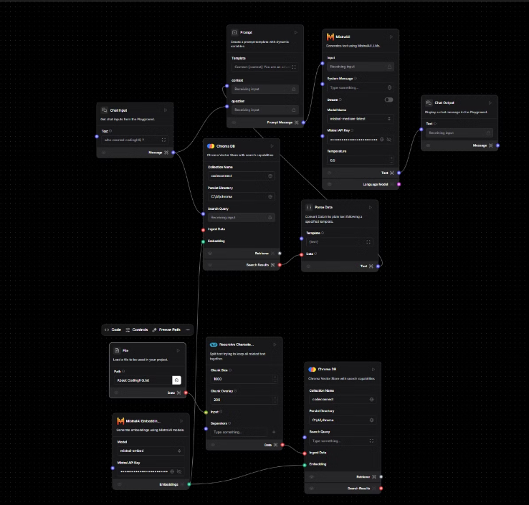
Flux pour CodingHQ-Bot
Ce design de flux sur Langflow est spécifiquement conçu pour le bot CodingHQ-Bot. Chaque nœud représente une fonctionnalité ou une action spécifique que le bot peut effectuer pour les utilisateurs du bot. Ces actions peuvent inclure l'envoi de solutions de code, la recherche de documentation ou même l'envoi de notifications aux utilisateurs. Le flux est optimisé pour une meilleure expérience utilisateur en fournissant des réponses rapides et précises.

Slide 7

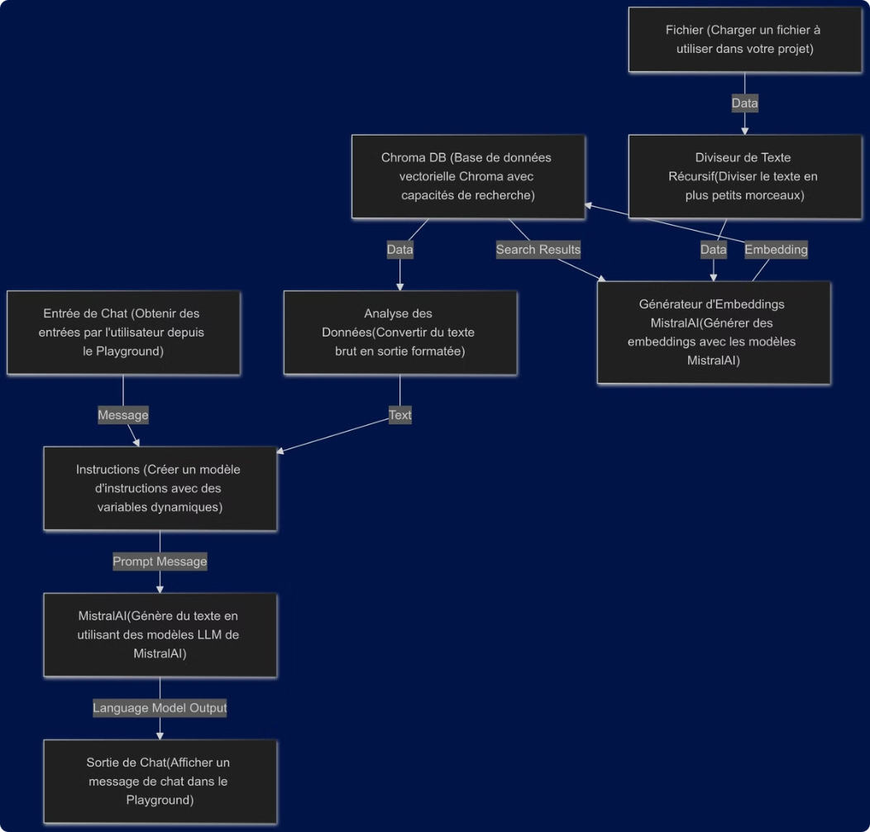
diagramme explicatif du flux langflow
Le diagramme explicatif du flux Langflow offre une vision complète du design du flux pour le bot CodingHQ-Bot. Chaque nœud est soigneusement organisé et classé selon sa fonctionnalité. Les utilisateurs peuvent facilement naviguer à travers les différents nœuds pour accéder aux fonctionnalités souhaitées.

Slide 8
Prérequis et Installation
Prérequis
Installation
Python 3.7 ou version ultérieure
Creer un bot telegram sur BotFather
Token du Bot Telegram
Installer les dépendances requises : pip install python-telegram-bot langflow
LangFlow
Fichier JSON Langflow (CodinHQ.json)

Slide 9

Configuration du Bot
Token du Bot Telegram
Fichier JSON Langflow
Remplacez TELEGRAM_TOKEN par votre véritable token de bot Telegram.
Assurez-vous que le fichier codinHQ.json se trouve dans le même répertoire que le script ou fournissez le chemin correct vers le fichier.
Tweaks
Définissez les tweaks à utiliser avec le fichier JSON Langflow.

Slide 10
Etapes de creation d'un bot telegram
Pour creer un bot telegram il faut :
Se rendre sur le site BotFather (https://core.telegram.org/bots#botfather) et suivre les instructions pour créer un nouveau bot en fournissant un nom et en choisissant un nom d'utilisateur.
Récupérer le token du bot créé et le remplacer dans la section "Token du Bot Telegram" du fichier de configuration.
Compléter le fichier JSON Langflow en ajoutant les réponses et les actions souhaitées pour les interactions avec les utilisateurs.

Slide 11

Aperçu du Code : Imports
from telegram import Update from telegram.ext import Application, CommandHandler, MessageHandler, ContextTypes, filters from langflow.load import run_flow_from_json # Utiliser la version synchrone import asyncio from concurrent.futures import ThreadPoolExecutor

Slide 12

Aperçu du Code : Fonction Langflow Synchrone
def sync_get_langflow_response(user_message): try: result = run_flow_from_json( flow=FLOW_FILE, input_value=user_message, session_id="", # Fournir session_id si nécessaire fallback_to_env_vars=True, tweaks=TWEAKS ) print("DEBUG: Result from Langflow:", result) # Pour le débogage # Extraction de la réponse textuelle if isinstance(result, list) and result: # Accéder à la structure imbriquée message_data = result[0].outputs[0].results['message'].data return message_data.get('text', "Je n'ai pas compris votre demande.") else: return "Je n'ai pas compris votre demande." except Exception as e: print(f"Erreur lors de l'exécution du flux Langflow : {e}") return "Désolé, une erreur est survenue."

Slide 13
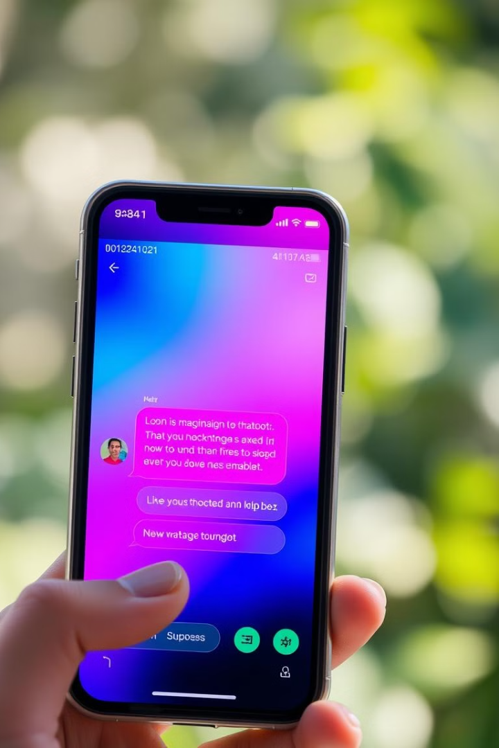


Gestion des Messages et des Commandes
Gestionnaire de Messages
Gestionnaire de Commande /Start
La fonction handle_message traite les messages texte des utilisateurs et utilise la fonction get_langflow_response pour obtenir une réponse générée par Langflow.
La fonction start gère la commande /start et envoie un message de bienvenue à l'utilisateur.

Slide 14

Fonction Principale
def main(): # Créer une instance de l'application Telegram print("DEBUG: Starting Telegram bot...") # Pour le débogage application = Application.builder().token(TELEGRAM_TOKEN).build() # Ajouter des gestionnaires application.add_handler(CommandHandler("start", start)) application.add_handler(MessageHandler(filters.TEXT & ~filters.COMMAND, handle_message)) # Démarrer le bot print("polling...") application.run_polling(poll_interval=3)

Slide 15

Conclusion
Dans la conclusion de ce bot, nous pouvons noter qu'il s'agit d'un bot Telegram qui utilise Langflow pour traiter les messages texte des utilisateurs et générer des réponses adaptées. Ce bot comprend une fonction de démarrage qui envoie un message de bienvenue et une fonction principale qui crée une instance de l'application Telegram, ajoute des gestionnaires pour les commandes et les messages texte, puis démarre le bot en utilisant le polling.

Slide 16
Cas d'utilisations
quel sont les autres cas d'application des flux langfCertains autres cas d'application des flux Langflow avec l'intégration de l'IA peuvent inclure la création de chatbots pour le service client, l'automatisation des réponses aux demandes de renseignements fréquentes, la création de chatbots pour le divertissement ou l'assistance à l'apprentissage des langues. Les possibilités sont vastes et dépendent des besoins spécifiques de chaque entreprise ou projet.

